Slide 1
Центральна та осьова симетрія
Дистанційне навчання
Геометрія, 9 клас
Презентацію складено за підручником
Геометрія, 9 клас, Істер О.С

Slide 2
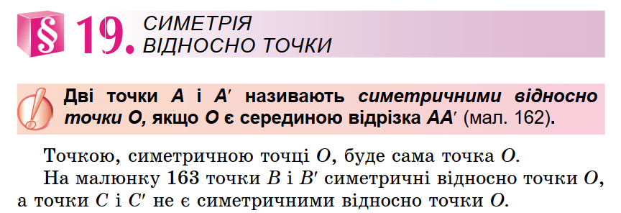


Slide 3
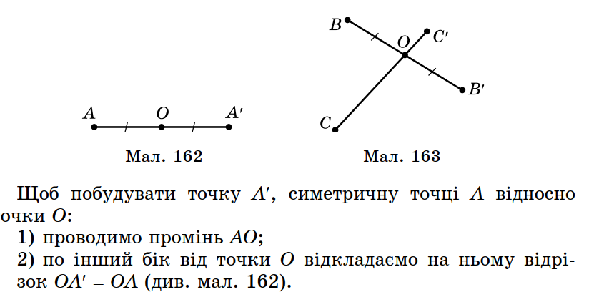

Slide 4


Slide 5


Slide 6
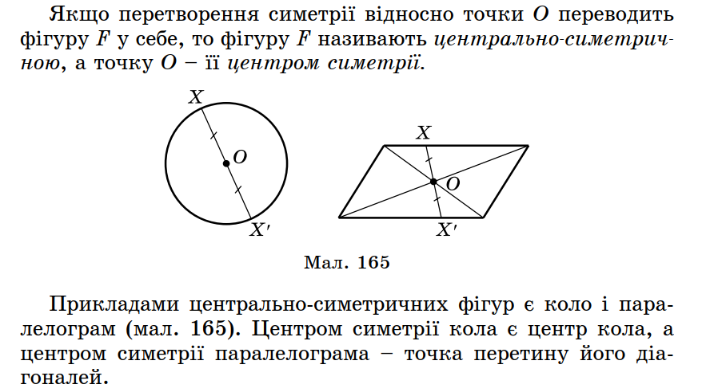

Slide 7
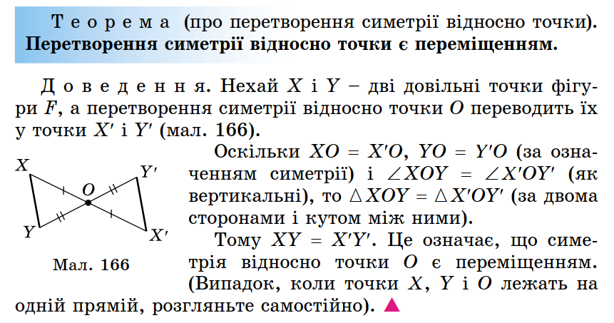

Slide 8


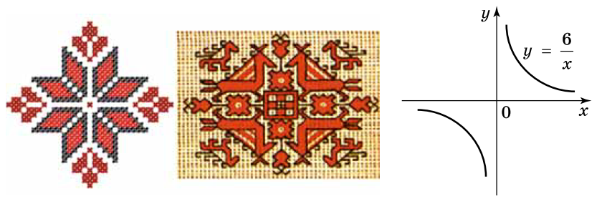

Slide 9
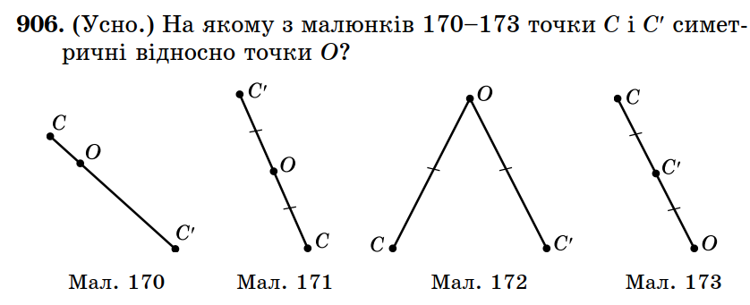

Slide 10


Slide 13


Slide 14
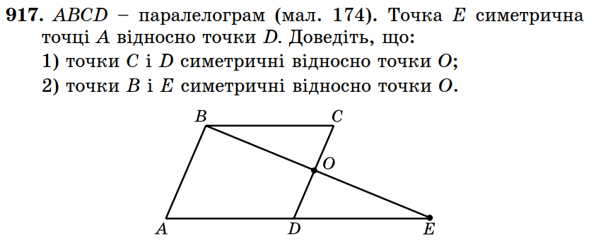

Slide 15


Slide 16
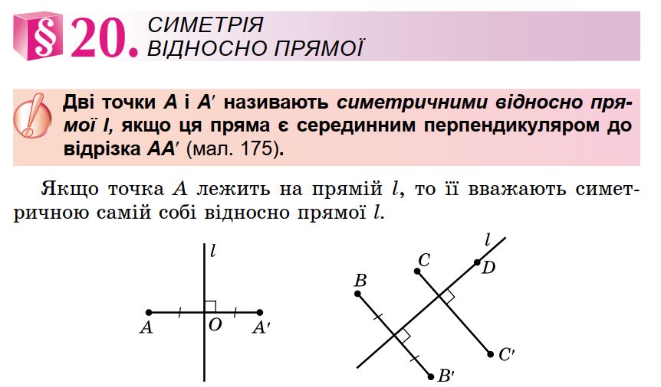


Slide 17

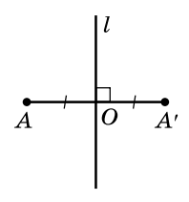

Slide 18
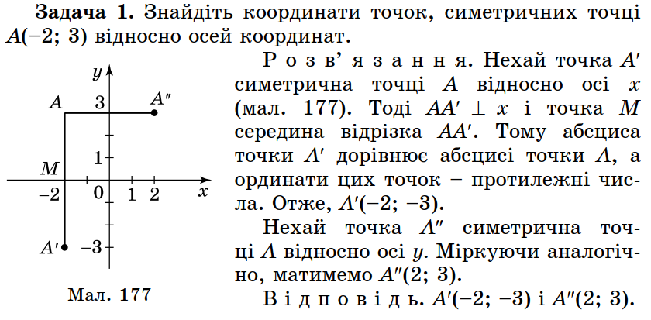

Slide 19

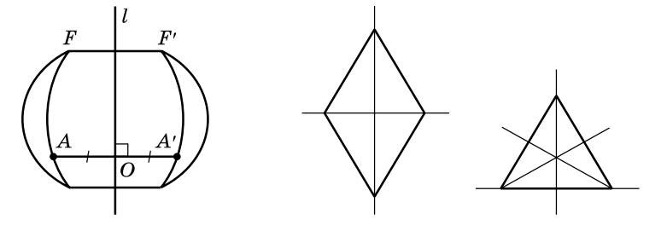


Slide 20

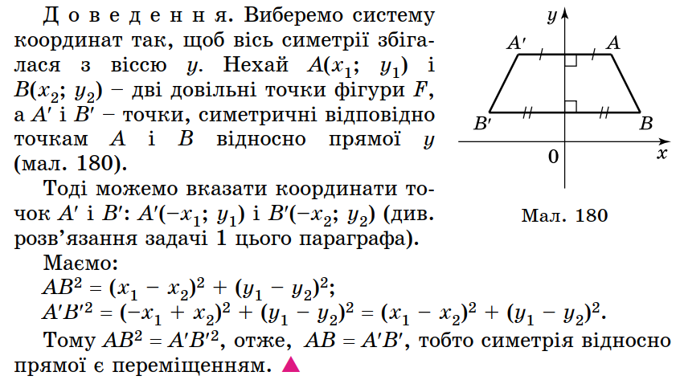

Slide 21
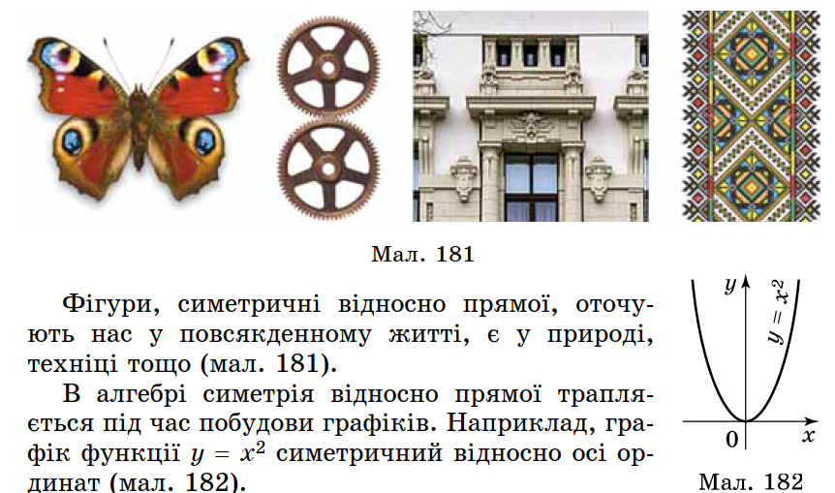

Slide 22
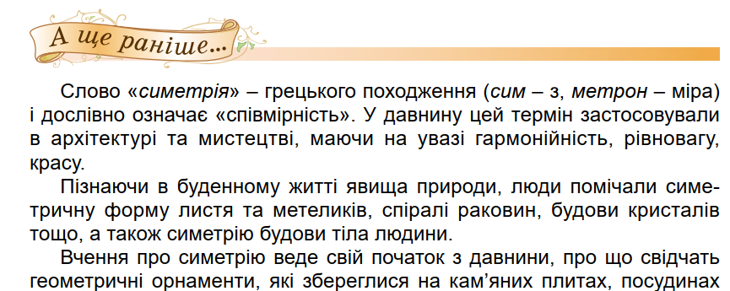

Slide 23


Slide 24
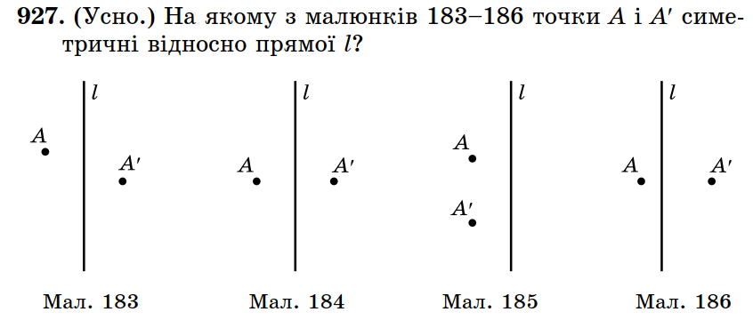

Slide 25


Slide 28


Slide 29


Slide 30
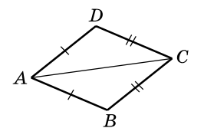

Slide 31


Slide 32


Slide 33


Slide 35


Slide 36


